Slide 1

SİBER ZORBALIK

Slide 2
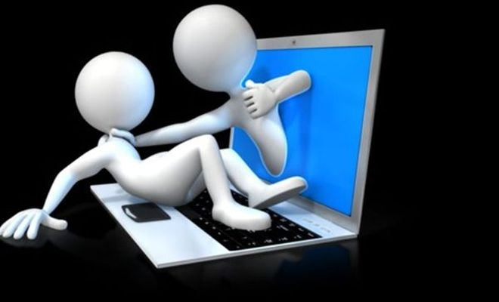
SİBE ZORBALIK NEDİR?
Siber kelimesi internete ait olan , interneti anlatan sanal ortama verilen bir isimdir.
Siber zorbalık bir birey veya grubun bilgi ve iletişim teknolojilerini diğer bireylere zarar vermek amacı ile KÖTÜ NİYETLE ve TEKRARLAYAN bir biçimde kullanmasına denir.

Slide 3
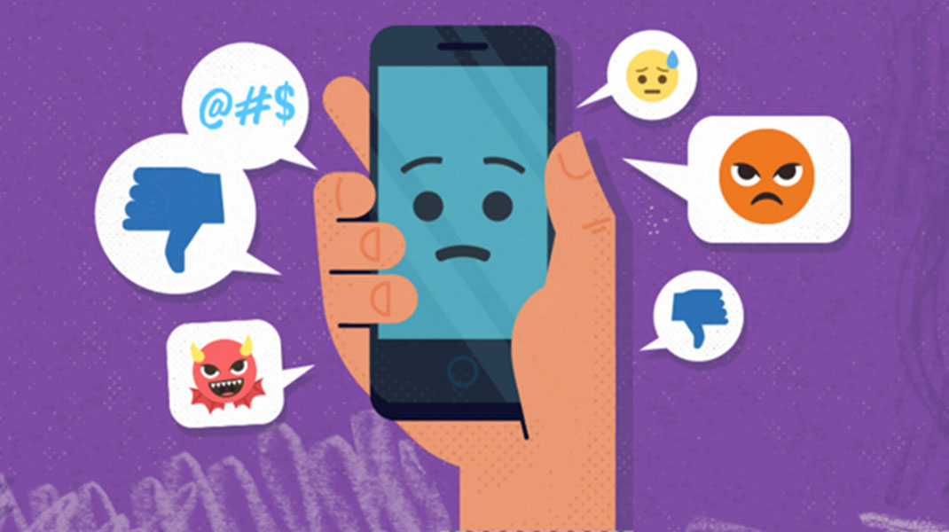
Siber zorbalık internet ortamında bilgisayar, tablet ve telefon gibi iletişim araçlarını kullanarak facebook , twitter gibi sosyal medya araçları ile watsapp, telegram gibi anlık mesajlaşma uygulamaları ile veya çevrim içi oyunlar aracılığı ile de yapılabilmektedir.
Teknoloji geliştirildikçe yeni siber ortamlar iletişim alanları oluşmaktadır.

Slide 4

Siber zorbalığa yaşıtlarımız tarafından maruz kalabileceğimiz gibi bizden yaşça büyük olan insanlar tarafında da siber zorbalığa maruz kalabiliriz. Bu durumların SİBER ZORBALIK olduğunun farkına varmak ve önlem almak ilk öncelikli davranışımız olmalıdır.

Slide 5
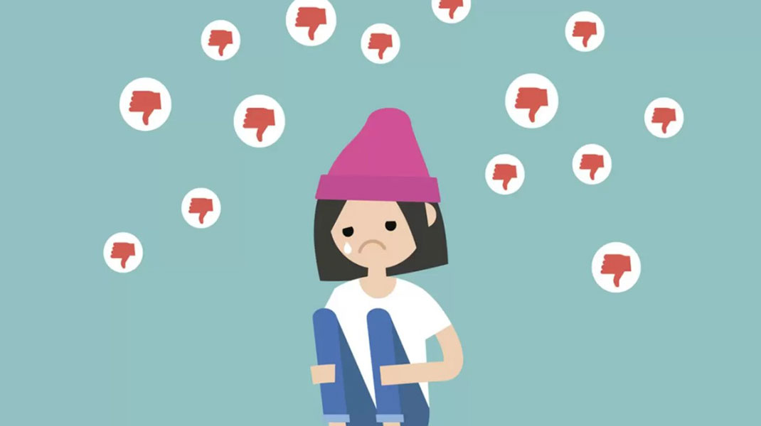
SİBER ZORBALIK BELİRTİLERİ NELERDİR?
Aşağılamak, Şantaj Yapmak, Küfür Etmek, İftira Atmak, Dedikodu Yapmak, Taciz Etmek, Tehdit Etmek, Dışlamak, Utandırmak gibi durumlar en temel SİBER ZORBALIK belirtileridir.
İstediği şeyleri yapmamamız durumunda polise ihbar etmek ile tehdit etmek,
Küçük düşürücü sözler ifade eden mesajlar göndermek,
Hakkınızdaki özel bilgileri yayınlamak ya da yayınlamakla tehdit etmek,

Slide 6
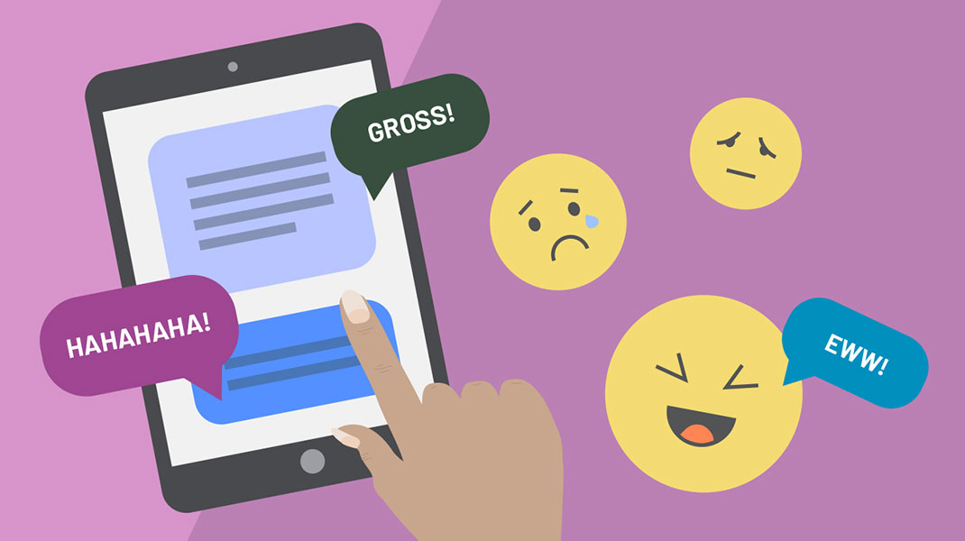
Almak istemediğiniz mesajlar göndererek taciz etme girişiminde bulunmak,
Bu tür davranışlara maruz kaldığınız zaman SİBER ZORBALIĞA maruz kaldığınızın kabullenmelisiniz.
Bu durumlarda kendinizi çaresi hissedebilirsiniz. Bu duygu kendinizi kötü hissetmenize neden olabilmektedir. Oysa ki yapabileceğiniz çok şeyin olduğunu bilmelisiniz.

Slide 7
SİBER ZORBALIĞA MARUZ KALAN KİŞİLERDE GÖRÜLEN DURUMLAR NELERDİR?
Çocuklarımızın siber zorbalığa maruz kaldığından şüphe ediyorsak bazı davranışlarına dikkat ederek durumu netleştirebiliriz.
Çocuğun aile içi ilişkilerde dikkate değer değişimlerdir. Örneğin, daha önceleri sizinle çok sık sohbet ediyorken sohbeti kesmeye başlamışsa, anne baba ile kavgalar artıyorsa, kendi içine kapanmaya başlamışsa dikkat etmeye başlamalıyız.

Slide 8
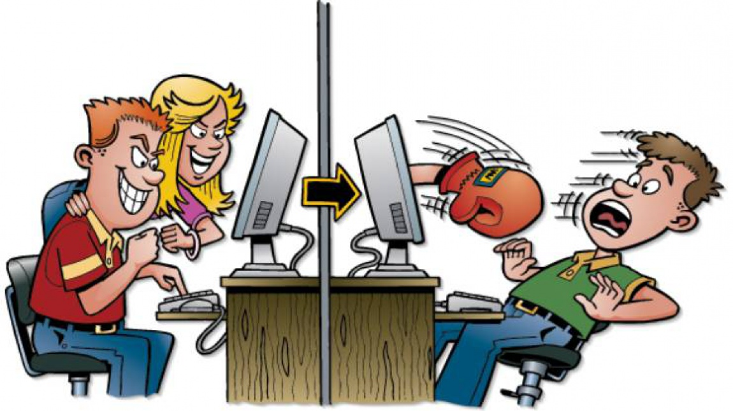
Bilgisayarı kullanırken gergin oluyorsa, bilgisayar kullanımında öfkeli tepkiler veriyorsa, bilgisayar ortamında yolunda gitmeyen bir şeylerin olduğunu düşünmeliyiz.
Çocuğun gerçek hayatta yaptığı davranışlarda değişmeler, azalmalar oluşuyorsa, gerçek hayattan çekilme veya gerçek hayata girme konusunda isteksizlik gibi davranışlar dikkat edilecek diğer davranışlardır.

Slide 9
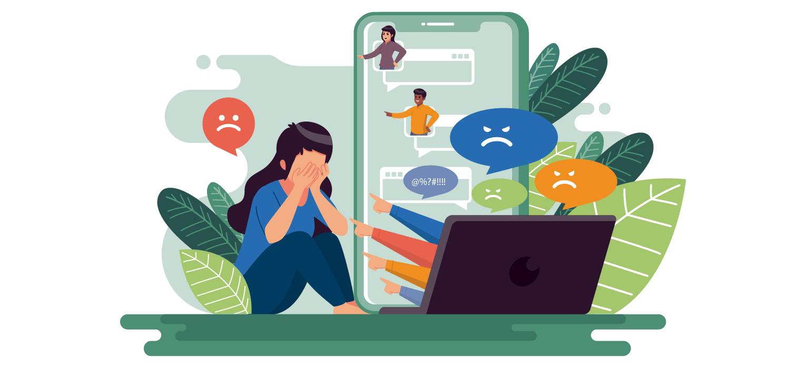
Depresif semptomlar gösterebilirler. Örneğin yaşamın kendisini sorgulamak, yaşama yönelik olarak anlam yüklemelerin hepsinin olumsuz olmaya başlaması,
Anksiyete, nedeni belli olmayan kaygıların davranışlarına yansımaya başlaması,
Yeme içme alışkanlıklarında meydana gelen belirgin ve keskin değişimlerin olması, durumlar siber zorbalığa maruz kalındığının belirtisi olabilmektedir.

Slide 10
SİBER ZORBALIK OLAYINA KARŞI NELER YAPMALIYIZ VE NELER YAPMAMALIYIZ?
YAPMAMIZ GEREKENLER
Eğer siber ortamda TACİZ, anlık mesajlar yada yorumlar şeklinde yapılıyorsa, tacizi yapan kişiyi engelleyin ve hesabınızın gizlilik ayarlarını değiştirin.
Zorbalık eğer internetteki sohbet ortamında yapılıyorsa, hemen sohbet penceresini kapatın, iletişim kurmaya çalışmayın.

Slide 11
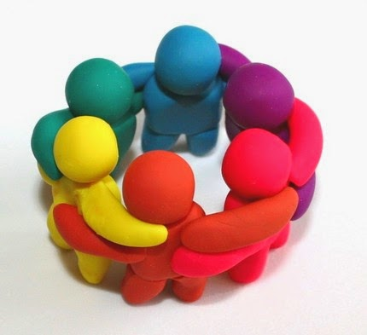
İnternet ortamında siber zorbalığa maruz kalıyorsanız, bir arkadaşınızdan, anne babanızdan yada güvendiğiniz yetişkin birilerinden yardım isteyebilirsiniz. Öğretmenler ve okul yöneticileri de yardım alacağınız yetişkin kişilerdir.

Slide 12
Eğer size Sosyal medya adresi üzerinden zorbalık yapılıyorsa, bulunduğunuz sosyal sitenin “kural ihlali bildirme/Şikayet etme” butonlarını veya araçlarını kullanınız.
Eğer Siber ortamda sizi fiziksel şiddetle tehdit ediyorsa polise haber vermek gerekebilir, böyle bir durumda tedirgin olmak yerine hemen anne-babanıza veya yetişkin birilerine haber vermelisiniz.

Slide 13

NELER YAPMAMALIYIZ?
Kanıtları silmeyiniz. Zorbalığın derecesinin artması ihtimaline karşı, siber zorbaların gönderdiği tüm iletileri saklayınız.
Yanıt vermeyin. Zorbalık yapan kişinin istediği yanıtı vermenizdir. Yanıt verdiğinizde kendini güçlü hisseder ve size karşı kullanacağı bir kanıt elde etmiş olur.
Misilleme yapmayın. Zorbanın davrandığı gibi davranmanız sizi zorbaya dönüştürür. Zorbanın davranışını devam ettirmesi için bahane olur ve zorbalık devam eder.

Slide 14
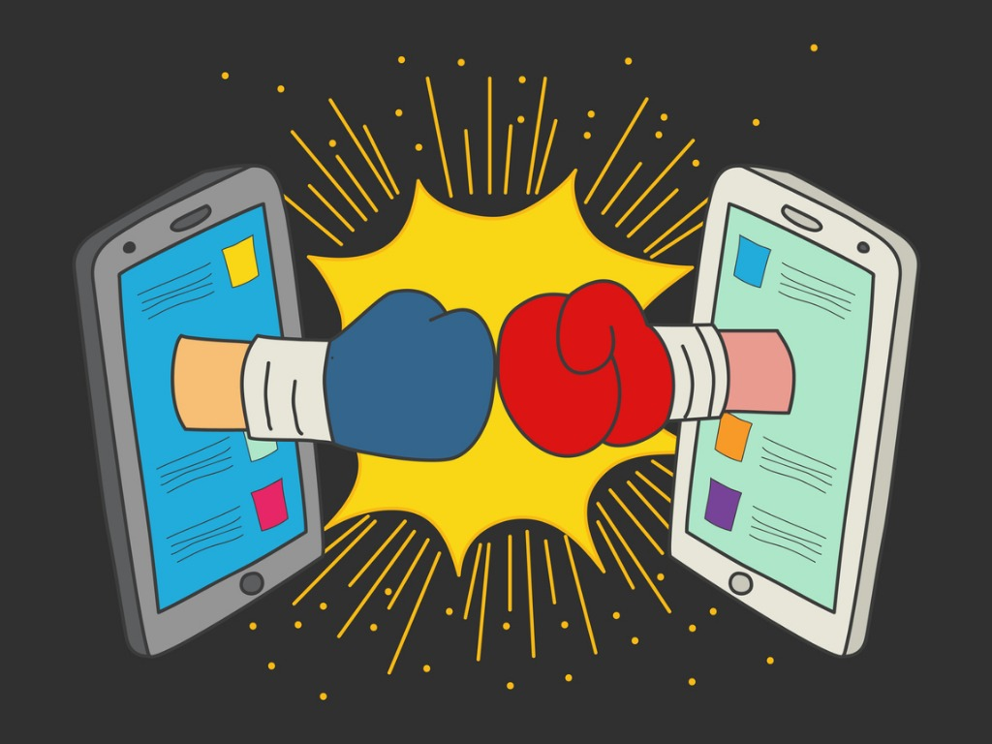
Tahrik etmeyin. Sevmediğiniz kişilere karşı medeni şekilde davranın. Başkaları hakkında dedikodu yapmak ya da tahrik edici sözle söylemek zorbalığa maruz kalma riskini artırır.
Göz yummayın ve de seyirci kalmayın. Siz veya tanıdığınız bir kişi siber zorbalığa maruz kalıyorsa izleyici olmayın. Siber zorbalığa seyirci kalmak, hem zorbaları güçlendirir, hem de kurbanlara zarar verir. Zorbalığa maruz kalan arkadaşınıza destek olun ve gerekirse güvendiğiniz bir yetişkine bildirin.

Slide 15
Sizde zorba olmayın kendinize yapılmasını istemediğiniz şeyleri başkasına yapmayın. Birkaç saniyeliğine de olsa karşınızdakinin ne hissedeceğini hayal edebilirseniz öfkenizi bastırınız.

Slide 17
Siber zorbalık konusunda beni sabırla dinlediğiniz için teşekkür ederim.
TEŞEKKÜR EDERİM

